Slide 1
Svensk Kärnbränslehantering AB
Dåtid – Nutid – Framtid

Slide 2
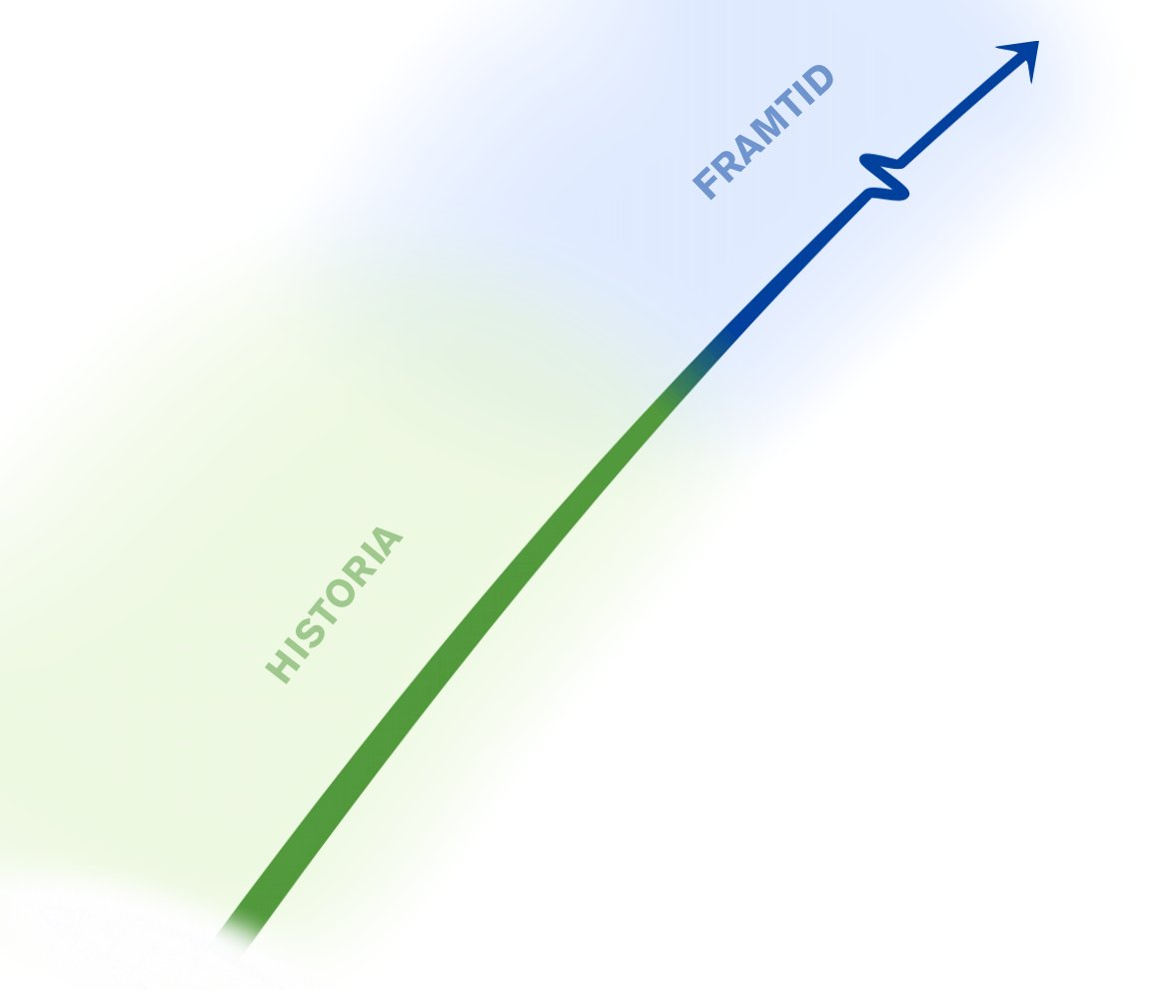
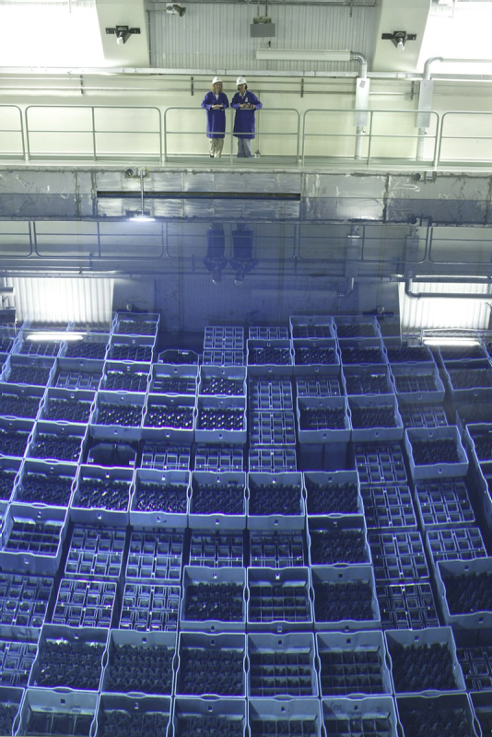
Vårt uppdrag
2045
SFL 3–5
Att ta hand om använt kärnbränsle och kärnavfall från de svenska kärnkraftverken för att skydda människor och miljö, nu och i framtiden.
Detta är SKB:s uppdrag.
2030
Rutinmässig drift
2028
Provdrift
2011
Ansökan slutförvar
2009
Platsval slutförvar
2006
Ansökan inkapslingsanläggning
2002
Platsundersökningar inleds
1998
Kapsellaboratoriet
1995
Äspölaboratoriet
1988
Slutförvar för driftavfall, SFR
1985
Mellanlagret för använt kärnbränsle, Clab
1984
KBS-3
1982
m/s Sigyn
1977
Stripa-projektet
1976
KBS-projektet

Slide 3
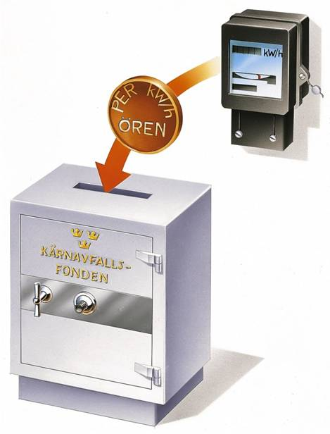




Tydligt ansvar och god finansiering
SKB:s ägare:
SKB:s finansiering:
Ägarbolagen fonderar cirka 2,2 öre per kWh kärnkraftsel.
Cirka 50 miljarder
kronor år 2013
2014-10-23
Ämne för presentationen
3

Slide 4
Använt kärnbränsle och radioaktivt avfall
AKA-utredningen – förslag 1976
Baserat på en stor mängd fakta föreslog Aka – utredningen:
Förprojektera svensk upparbetningsanläggning och MOX-fabrik
Studera lämpliga slutförvarsplatser i första hand nära Forsmark och Simpevarp
Påbörja studier även av direktdeponering
Omfattande FoU
Ansvaret för bränsle och avfall åvilar kraftbolagen
SKBF ansvarigt för projektering av upparbetningsanläggning, centrallager och transporter, men
Särskild statlig organisation för utveckling av slutförvar (PRAV)
Alla kostnader täcks av kraftproducenterna. Etablera en fond.
0,5 öre/kWh tillräckligt
Inrätta centralt slutförvar för LOMA i berg

Slide 5
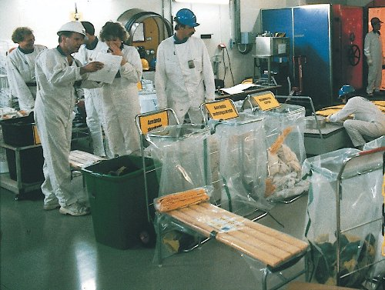
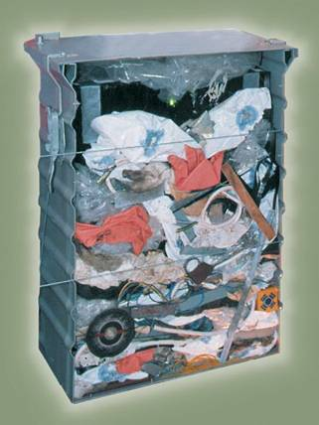
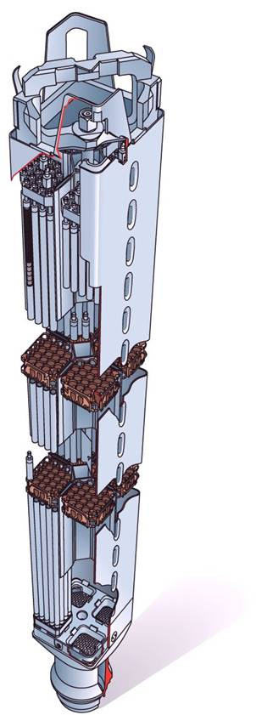
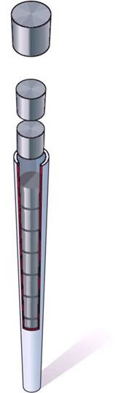
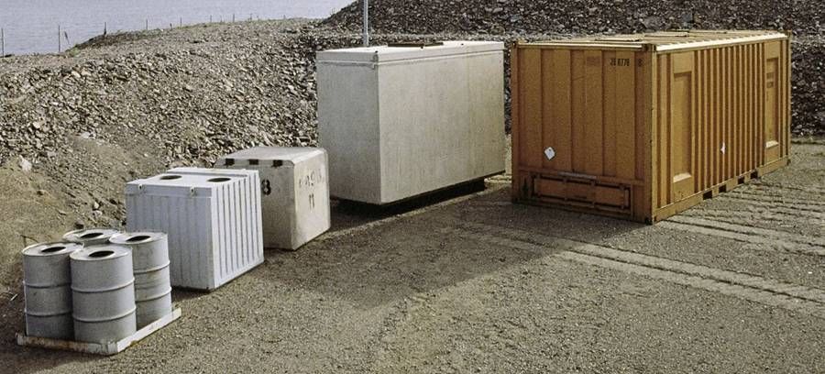
Olika slags avfall – olika lösningar
Drift- och rivningsavfall
Använt kärnbränsle
Låg- och medelaktivt
Högaktivt
2014-10-23
Ämne för presentationen
5

Slide 6
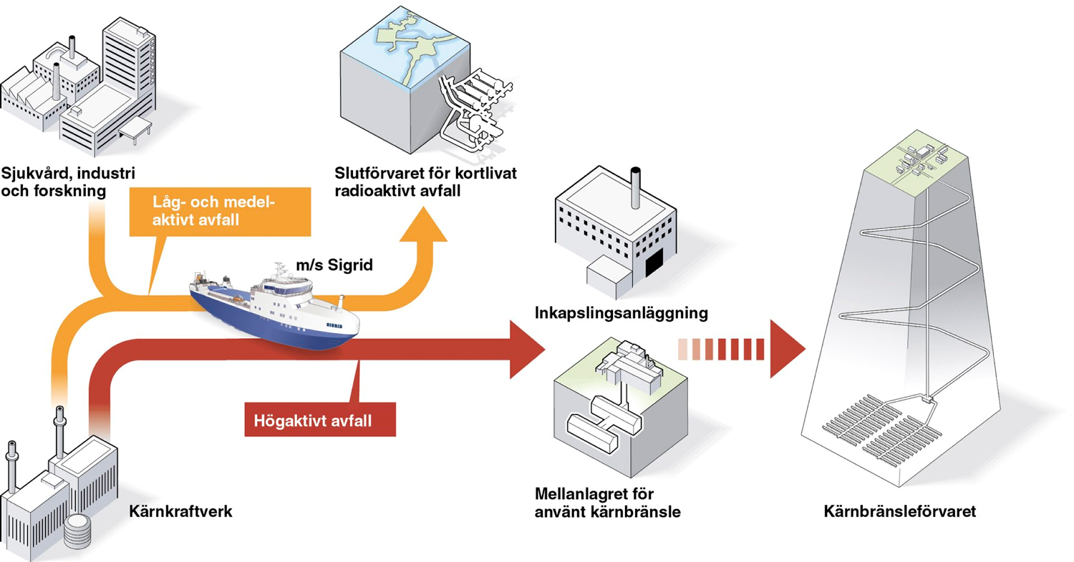
Det svenska systemet
2014-10-23
Ämne för presentationen
6

Slide 7
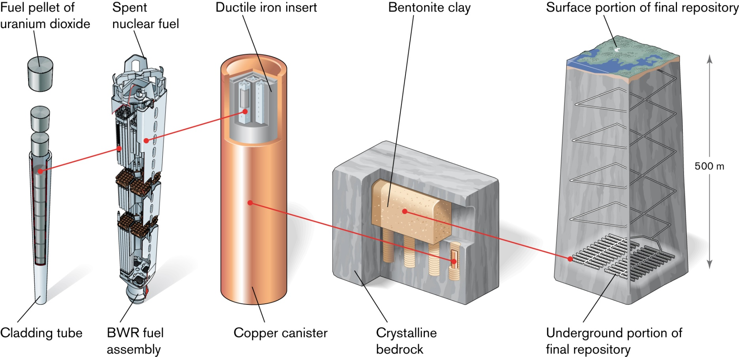
SKB:s metod
KBS-3-metoden är den metod som uppfyller de säkerhets-, strålskydds- och miljöskyddskrav som ställs i lagar och föreskrifter
2014-10-23
Ämne för presentationen
7

Slide 8
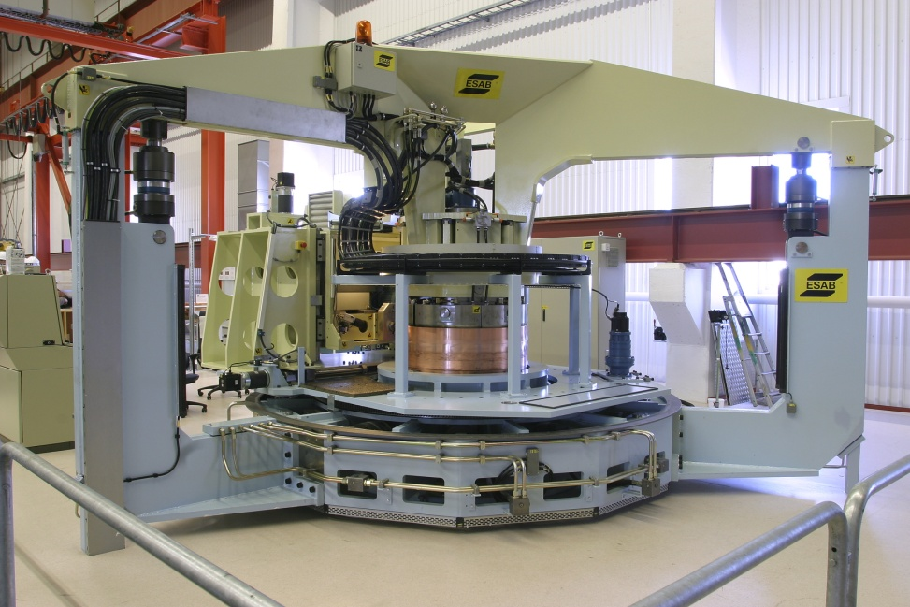
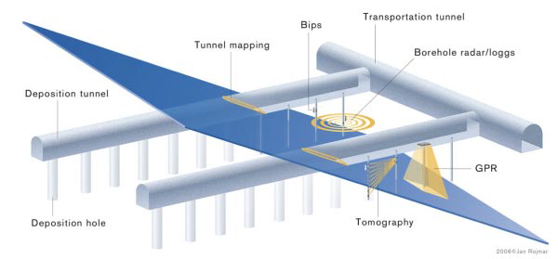
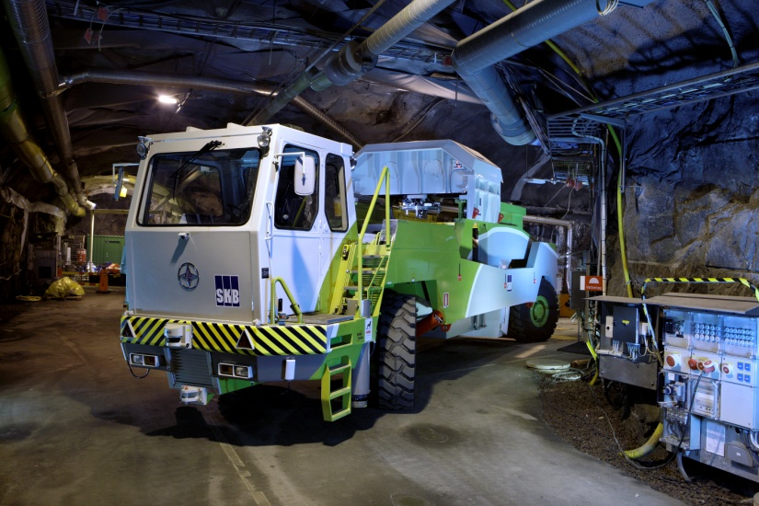
Kvarvarande teknikutveckling
Från koncept till färdig anläggning
  I ansökan redovisade SKB en referensutformning och förvarslayout som är tekniskt genomförbar och som ska kunna uppfylla och verfieras mot gällande krav.
  Detaljkonstruktioner anpassade till en industrialiserad process och som uppfyller specifika krav på kvalitet, effektivitet och kostnader behöver fortfarande tas fram och implementeras.
  Förvarets layout måste anpassas till de detaljerade lokala bergförhållanden som påträffas när förvaret byggs.
Samarbete med Posiva

Slide 9
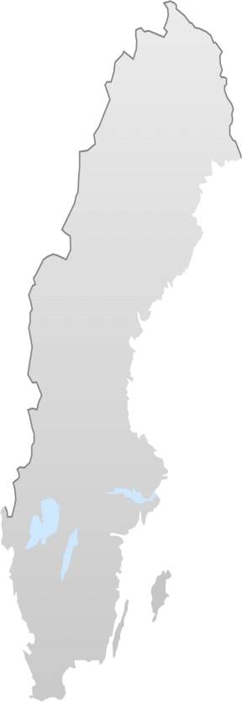
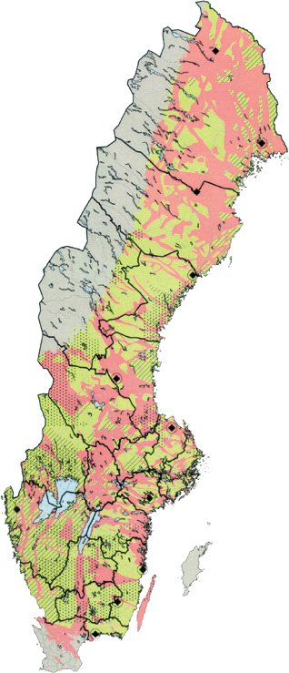
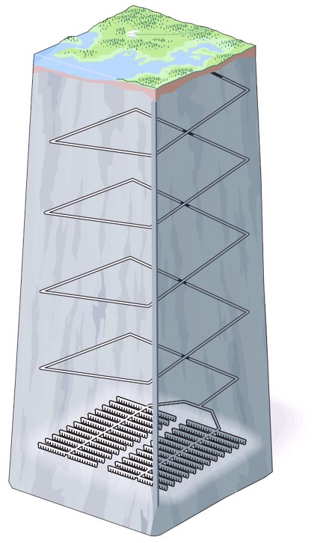
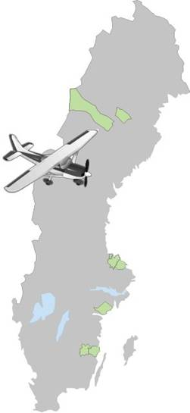

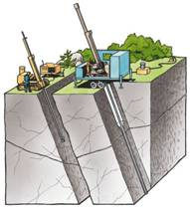

Vägen till ett slutförvar för använt kärnbränsle
Kunskapsuppbyggnad
Lokaliseringsprocess
Hultsfred
Malå
Nyköping
Oskarshamn
Storuman
Tierp
Älvkarleby
Östhammar
Beslut om plats
2009
Oskarshamn (Laxemar)
Östhammar (Forsmark)
Typområden
1977-1985
Översiktsstudier
1997-1999
Förstudier
1992-2000
Platsundersökningar
2002-2007
Tillståndsprövning
ca 2011-2019
Bygge
ca 2020-2030
Notes:
Vägen till ett slutförvar
För snart 20 år sedan inleddes lokaliseringsprocessen. Denna baserades på SKB:s uppfattning att för en lyckad lokalisering krävs att säkerheten på den plats som slutligen väljs är uppfylld samt att den aktuella kommunen är positivt inställd till slutförvaret. Förstudier genomfördes i åtta ”frivilliga” kommuner. Parallellt genomfördes översiktsstudier för att se om SKB:s slutsats att - bra berg finns på många platser i landet och att vi därför kan gå på frivillighetslinjen - stämmer. Översiktsstudierna bekräftade SKB:s slutsats
Översiktsstudier: SKB har genomfört studier av bergrunden i stort sett i hela Sverige utom fjällkedjan, Skåne, Öland och Gotland, där bergrunden inte är lämplig för ett slutförvar. Borrhålsunderökningar har gjorts på många platser
Förstudier: Förstudier har gjorts i åtta kommuner – Hultsfred, Malå, Nyköping, Oskarshamn, Storuman, Tierp, Älvkarleby och Östhammar. Dessa kommuner specialgranskades utifrån tillgängligt underlag om exempelvis bergrund, grundvattnets rörelser och hur samhället kan komma att påverkas av ett slutförvar.
Platsundersökningar: Därefter har SKB genomfört två platsundersökningar: i Forsmark (Östhammars kommun) och i Laxemar (Oskarshamns kommun). SKB har undersökt bergets egenskaper, bland annat genom mätningar från markytan och i 1 000 meter djupa borrhål. Dessutom har SKB inventerat natur- och kulturvärden i områdena, och utrett hur ett slutförvar kan påverka samhället.
Beslut om plats: Efter att SKB har analyserat resultaten från platsundersökningarna, har SKB valt en av platserna för slutförvaret. Därefter ansöker SKB om tillstånd att bygga förvaret. En förutsättning för att få bygga förvaret är att kommunen i fråga har ställt sig positiv till att ta emot kärnbränslet.
Efter beslut kommer anläggningen med system och maskiner att byggas och därefter testas fullt ut, men utan använt kärnbränsle.
Efter ytterligare tillstånd kommer anläggningen att successivt byggas ut för att kunna ta emot använt kärnbränsle.

Slide 10
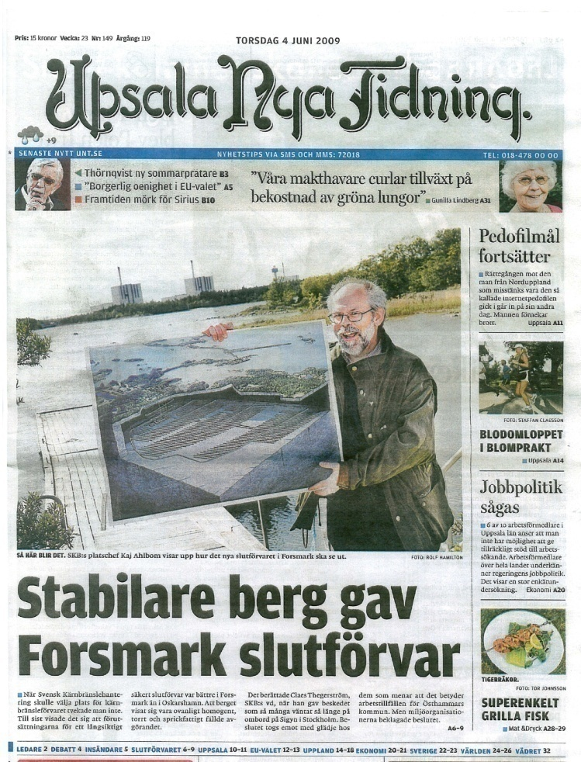
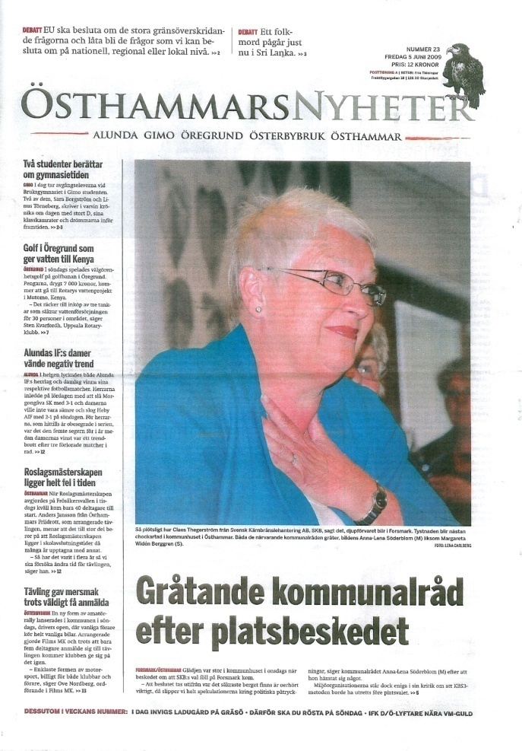
4:juni 2009 - Framsidan på två regionala/lokala tidningar

Slide 11
Opinionsundersökning i Östhammar
Against (%)
For (%)
14
76
12
82
14
80
10
81
15
79
16
77
18
77
19
73
20
71
20
71
27
65

Slide 12
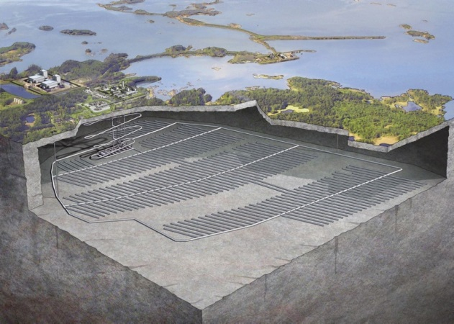
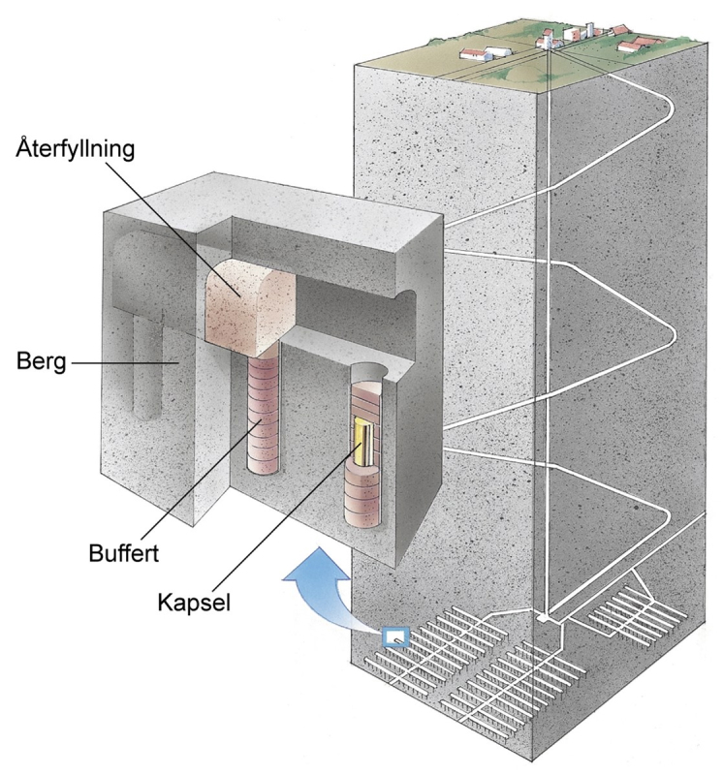
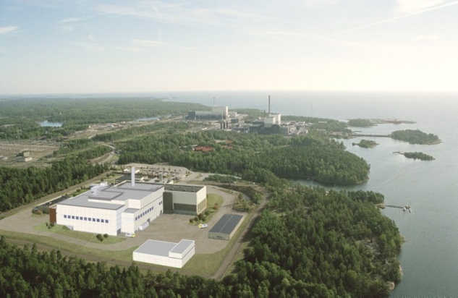
Ansökan om KBS-3 systemet – mars 2011
Kärnbränsleförvar i Forsmark
Typområden
1977–1985
Översiktsstudier
1990-tal
Förstudier
1993–2002
Slutförvaring enligt KBS-3 metoden
Inkapslingsanläggning i Oskarshamn
Notes:
Både lokalisering- och teknik
Platsvalet genomfördes i juni 2009
Två miljarder år gammalt urberg
Tektonisk lins
Få vattenförande sprickor
De sprickor som finns är mycket gamla
Stabilitet ger förutsägbarhet
Synnerligen väl lämpad plats för vår metod

Slide 13
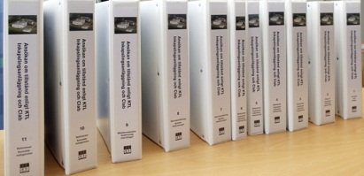





Tillståndsprövning enligt Miljöbalken och Kärntekniklagen
SKB:s tre ansökningar
Enligt Miljöbalken
Två enligt Kärntekniklagen
Bereder
Bereder
Tillstyrker / avslår
Beslutar
Villkor och tillstånd
Villkorar
Notes:
Flyt i tillståndsprocessen avgör om SKB har en övergripande effektivitet i uppdraget
Ett stopp i processen är kostsamt och kan få en mängd konsekvenser….börja om från början osv
Närliggande exempel där man inte lyckats med den politiska förankringen är Tyskland och USA

Slide 14

Prövningsprocessen – KBS-3
Yttranden från SSM
och MMD till Regeringen
Förnyad SAR inför provdrift
godkänns av SSM
Kommunernas utlåtande
i vetofrågan
SAR inför rutinmässig
drift godkänns av SSM
Villkorsbeslut från
SSM och MMD
Ansökan lämnas in
Ansökan kungörs
2011Q1
2015Q3
2017
2018
2020
Remiss om
kompletteringsbehov
Regeringsbeslut om
tillåtlighet och tillstånd
PSAR inför byggstart
godkänns av SSM
Remiss i sakfrågan
SAR hålls ständigt aktuell och
uppdateras minst vart 10 år
PSAR – Preliminär säkerhetsredovisning , SAR – Säkerhetsredovisning,
SSM – Strålsäkerhetsmyndigheten, MMD – Mark- och miljödomstolen

Slide 15

Inkapslingsanläggning vid Clab - Fotomontage

Slide 16
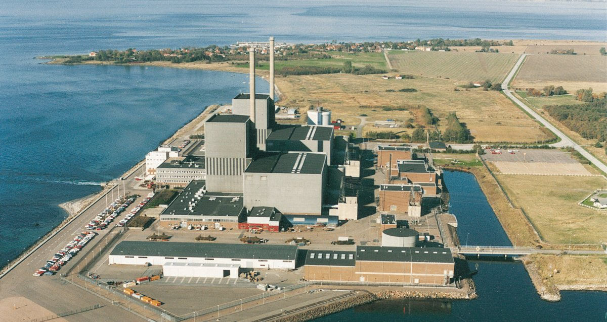
Rivning av reaktorer
Barsebäck

Slide 17
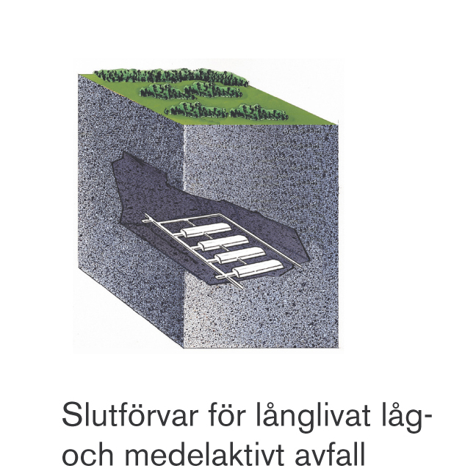
SFL – långlivat låg- och medelaktivt avfall
Planerad att tas i drift 2045
Typ av avfall:
  Styrstavar och andra komponenter
  Historiskt avfall från Svafo
  Avfall från andra aktörer
  Total volym ca 10 000 m³
Lokaliseringen av SFL är ej bestämd

Slide 18
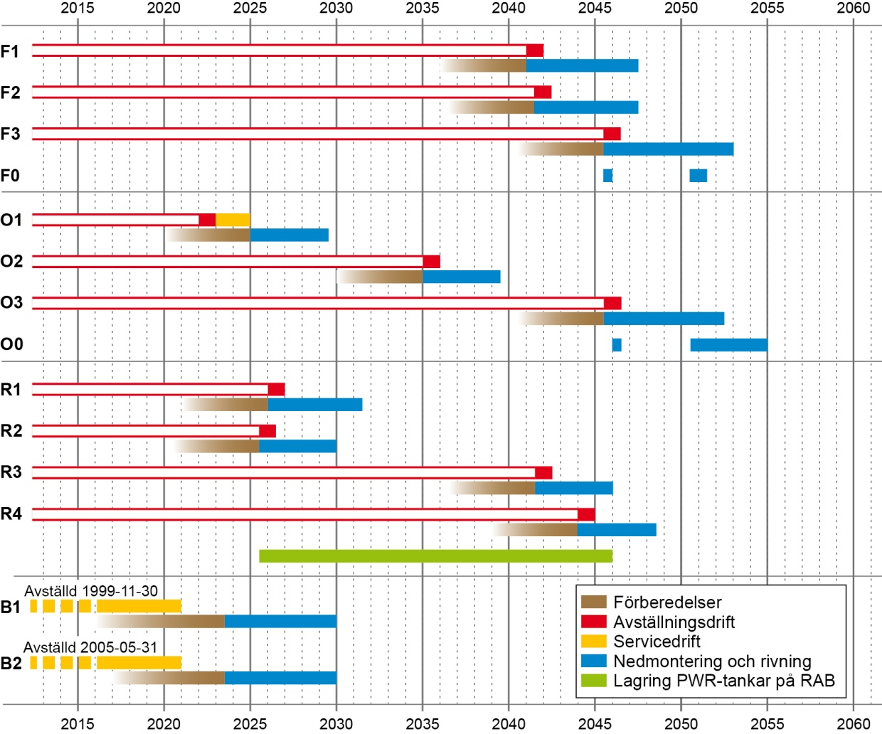
Referenstidsplan för avveckling av kärnkraftverken (Plan 2013)
Referenstidsplan för avveckling av kärntekniska anläggningar (F0 och O0 är gemensamma anläggningar
på förläggningsplatserna som redovisas separat).
18

Slide 19
Vårt uppdrag
2045
SFL 3–5
Att ta hand om använt kärnbränsle och kärnavfall från de svenska kärnkraftverken för att skydda människor och miljö, nu och i framtiden.
Detta är SKB:s uppdrag.
2030
Rutinmässig drift
2028
Provdrift
2011
Ansökan slutförvar
2009
Platsval slutförvar
2006
Ansökan inkapslingsanläggning
2002
Platsundersökningar inleds
1998
Kapsellaboratoriet
1995
Äspölaboratoriet
1988
Slutförvar för driftavfall, SFR
1985
Mellanlagret för använt kärnbränsle, Clab
1984
KBS-3
1982
m/s Sigyn
1977
Stripa-projektet
1976
KBS-projektet

Slide 20
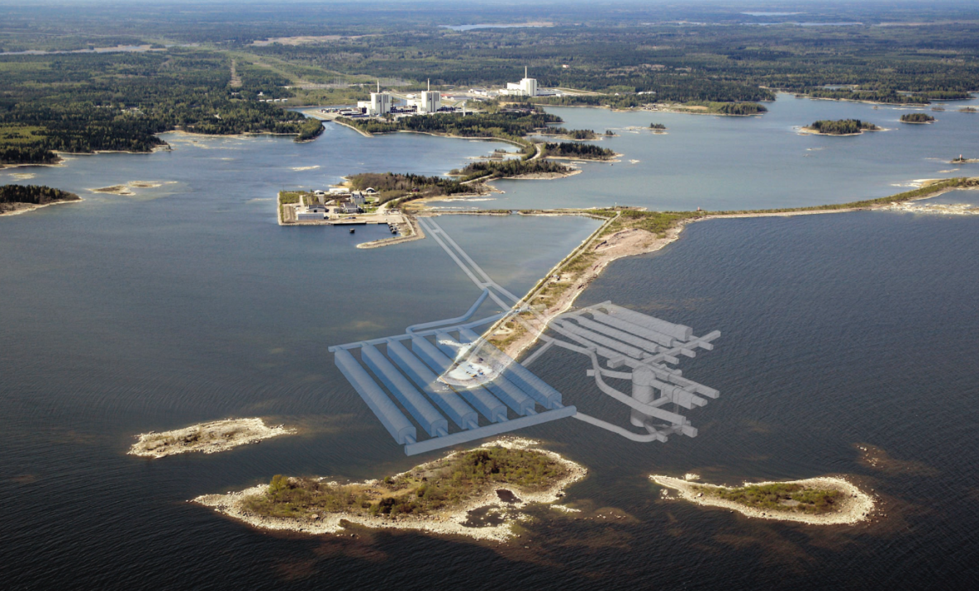
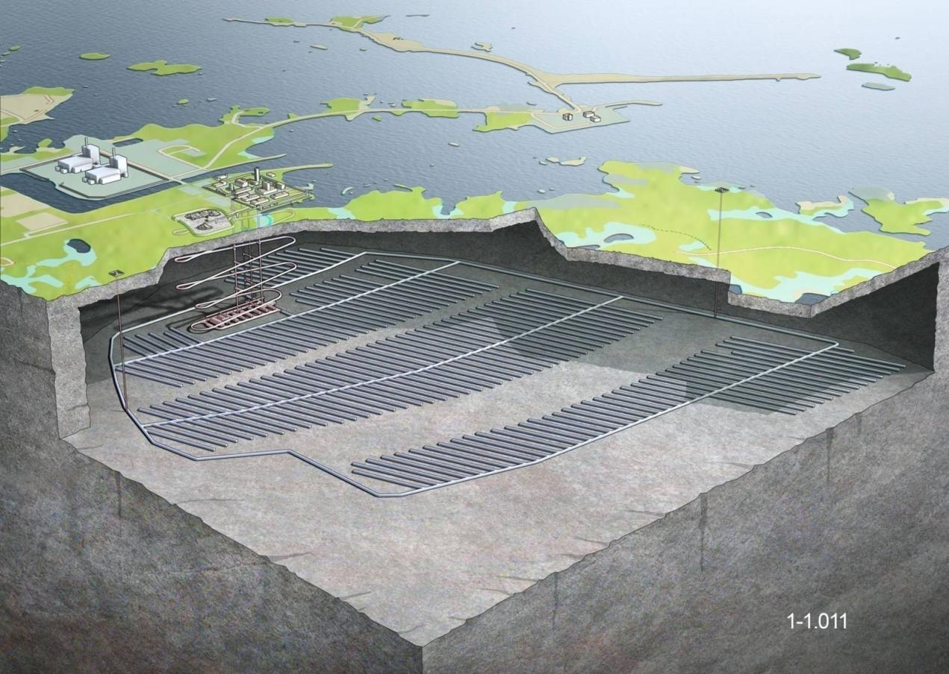
Existerande och planerade slutförvar i Forsmark
Slutförvar för kortlivat låg- medelaktivt radioaktivt avfall
Slutförvar för använt kärnbränsle
Om vi får fortsatt förtroende…

